Slide 1
Bonjour!
lundi, le six février

Slide 2
Travail de cloche
Qui est quelqu’un qui possède un titre de noblesse?

Slide 3
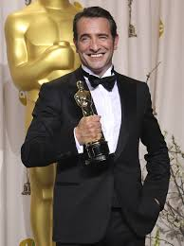
Jean Dujardin était le premier acteur français qui a gagné l’Oscar pour meilleur representation par un acteur pour son rôle en «The Actor »

Slide 4
Bonjour!
lundi, le six février

Slide 5
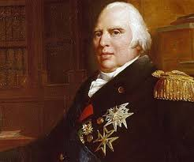

Slide 6
Edmond Dantès
Capitaine Leclère
Monsieur Morrel
Caderousse

Slide 7
Billet de sortie
Préférez-vous vivre sous l’ancien régime, la terreur, l’age Napoléonique, ou la Restauration? Pourquoi?

